Slide 1
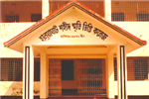

স্বাগতম

Slide 2
পরিচিতি
শিক্ষক
মোঃ এনামুল করিম
সহকারী অধ্যাপক
পদার্থবিজ্ঞান বিভাগ
হালুয়াঘাট শহীদস্মৃতি কলেজ
পাঠ
শ্রেণীঃ দ্বাদশ
বিষয়ঃ পদার্থবিজ্ঞান
পাঠঃ আলোর প্রতিসরণ
সময়ঃ ৪৫মিনিট
তারিখঃ ১৮/০৬/২০১৩ইং

Slide 3
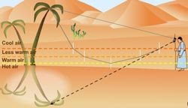
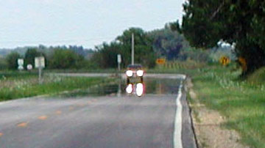
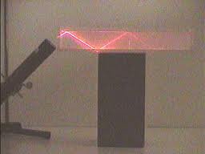

Slide 4
সংকটকোণ ও পূর্ণ অভ্যন্তরীণ প্রতিফলন

Slide 5
শিখন ফল
সংকট কোণ কি তা বলতে পারবে।
পূর্ণ অভ্যন্তরীণ প্রতিফলন কি তা বলতে পারবে।
পূর্ণ অভ্যন্তরীণ প্রতিফলনের শর্ত বলতে পারবে।

Slide 6
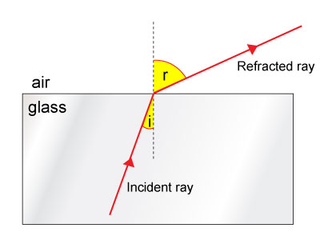
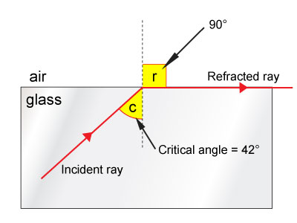
সংকট কোণ
হালকা মাধ্যমবায়ু
হালকা মাধ্যমবায়ু
প্রতিফলিত রশ্মি
প্রতিফলিত রশ্মি
ঘন মাধ্যম কাঁচ
ঘন মাধ্যম কাঁচ
আপতিত রশ্মি
সংকট কোণ
আপতিত রশ্মি

Slide 7
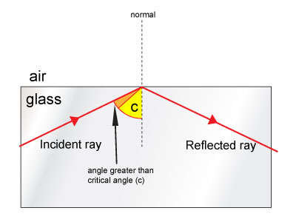
পূর্ণ অভ্যন্তরীণ প্রতিফলন
হালকা মাধ্যমবায়ু
হালকা মাধ্যমবায়ু
প্রতিফলিত রশ্মি
প্রতিফলিত রশ্মি
ঘন মাধ্যম কাঁচ
আপতিত রশ্মি
আপতিত রশ্মি
সংকট কোণ
ঘন মাধ্যম কাঁচ
হালকা মাধ্যমবায়ু
প্রতিফলিত রশ্মি
আপতিত রশ্মি
ঘন মাধ্যম কাঁচ

Slide 8
পূর্ণ অভ্যন্তরীণ প্রতিফলনের শর্ত
আলোর ঘন মাধ্যম হতে হালকা মাধ্যমে প্রতিসরিত হতে হবে।
আলোর সংকট কোণের চেয়ে বড় কোণে আপতিত হতে হবে।

Slide 9
দলীয় কাজ
পূর্ণ অভ্যন্তরীণ প্রতিফলনের শর্ত গুলো চিত্রের মাধ্যমে বর্ণণা কর।

Slide 10
মূল্যায়ণ
সংকট কোণ কি?
পূর্ণ অভ্যন্তরীণ প্রতিফলনের শর্ত গুলো কি?

Slide 11
বাড়ির কাজ
গরমের দুপুরে পীচঢালা পথ দূর থেকে আয়নার মত চকচক করে কেন ব্যাখ্যা কর।

Slide 12

ধন্যবাদ

